Slide 1
ВИЗИТКА
ГРУППЫ № 7
«ПОЧЕМУЧКИ»
«МЫ КАК РАДУГИ ЦВЕТА
НЕРАЗЛУЧНЫ НИКОГДА!»

Slide 2
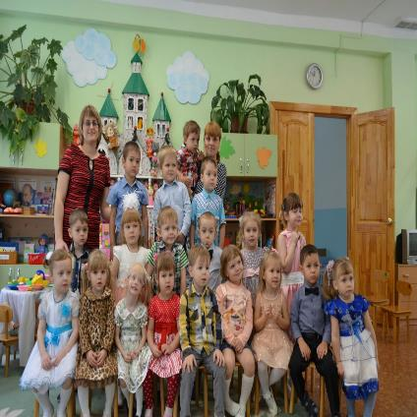
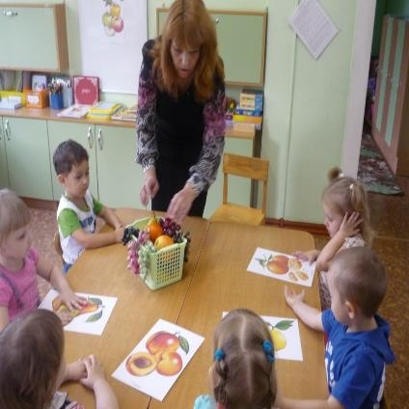
«Педагог должен гореть постоянным желанием стать лучше, грамотнее, квалифицированнее».

Slide 3
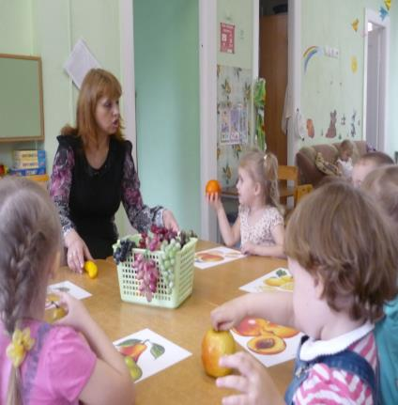
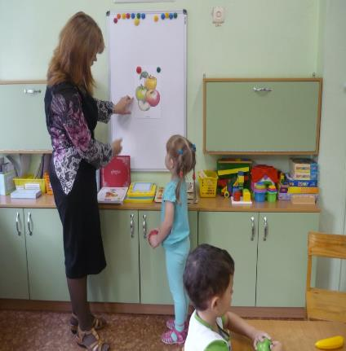
Девиз: « Научить ребенка- это создать ему условия для полного овладения своими собственными способностями"

Slide 4
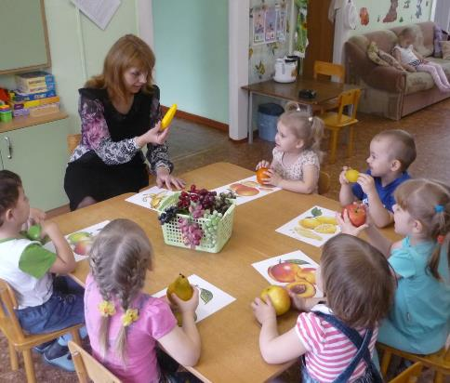
Педагогическое кредо педагогов:
«От одной свечи можно зажечь много и вместе они сделают мир ярче и теплее».
Наш девиз:
Каким быть должен воспитатель?
Конечно, добрым должен быть!
Любить детей, любить ученье,
Свою профессию любить!
Каким быть должен воспитатель?
Конечно, щедрым должен быть,
Всего себя без сожаленья
Он должен детям подарить!

Slide 5
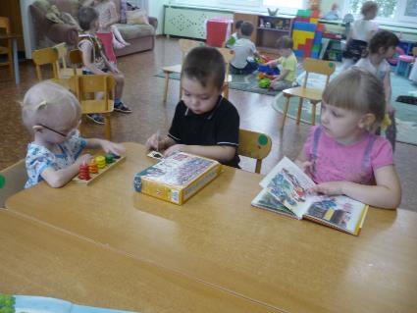
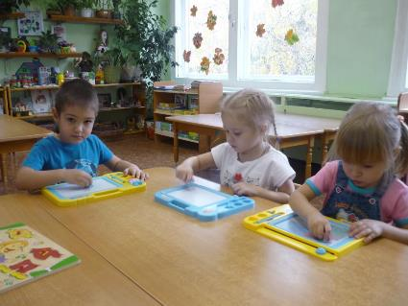
Дошкольное детство- это период игры
«Играю с удовольствием»
«Маленькие художники»

Slide 6
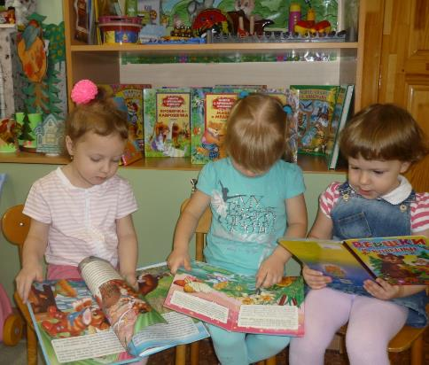
«Занимательные книжки»
Книга – верный,
Книга – первый,
Книга – лучший друг ребят.
Нам никак нельзя без книжки,
Нам никак нельзя без книжки! –
Все ребята говорят.

Slide 7
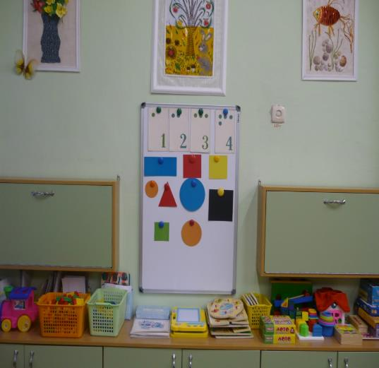
Обучение с увлечением
Математика- наука,
Хороша и всем нужна,
Без нее прожить нам трудно,
Без нее нам жизнь сложна.

Slide 8
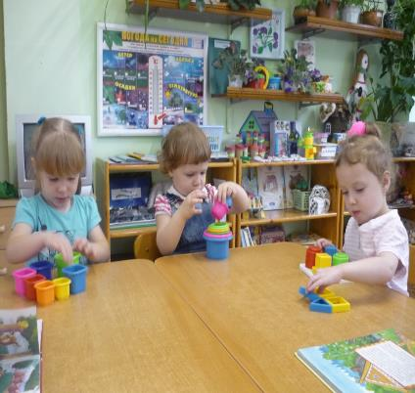
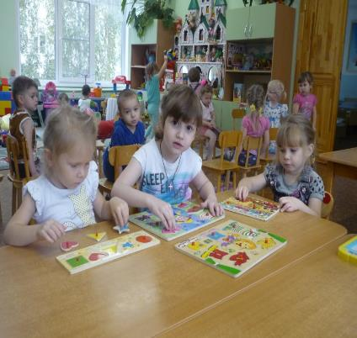
Сенсорное развитие- фундамент для ума

Slide 9
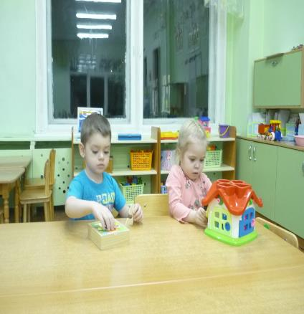
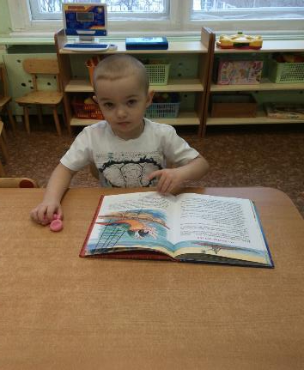
«А мы любим играть!!!»
»

Slide 10
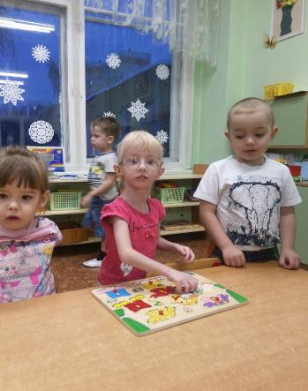
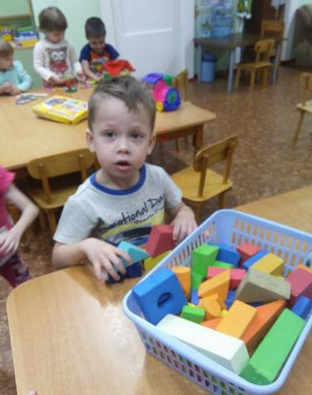
«Нам интересно в нашей группе»

Slide 11
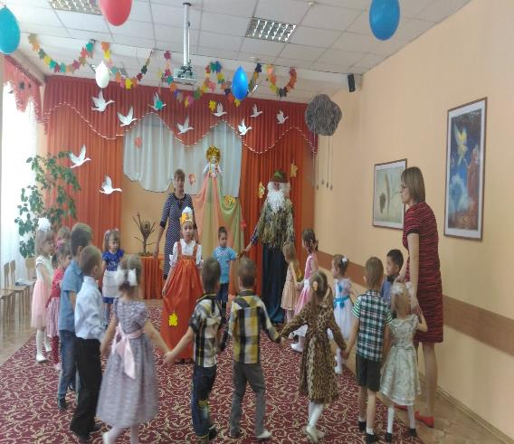
Праздник осени
Утром мы во двор идем листья сыплются во дров.
Под ногами шелестят и летят, летят, летят, летят.

Slide 12
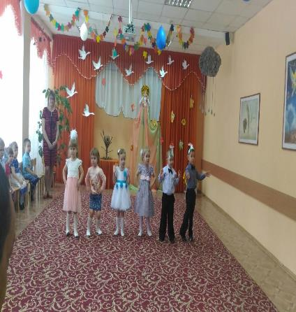
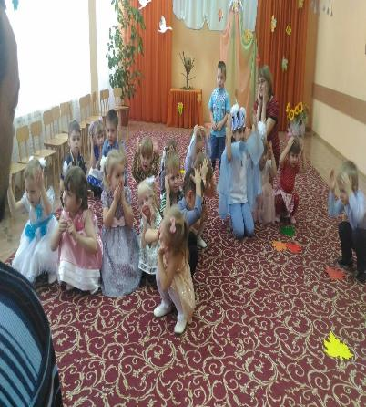
Танцы! Пение! Музыка!

Slide 13
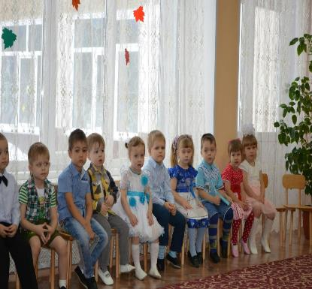
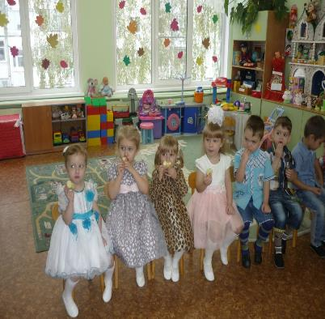
«Осень, осень, в гости просим !!!»
«Мы на празднике»
«Угощение от осени»

Slide 14
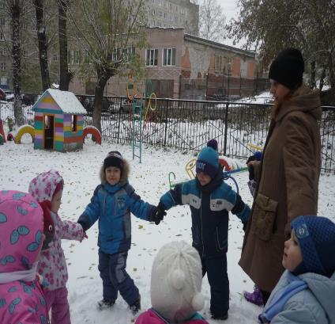
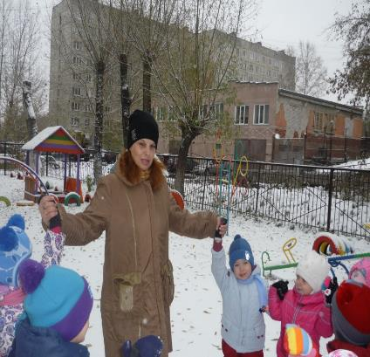
Здоровье! Воспитание! Развитие!

Slide 15
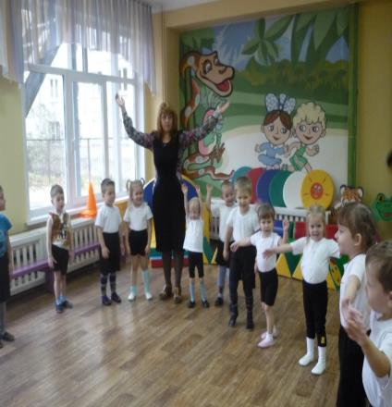
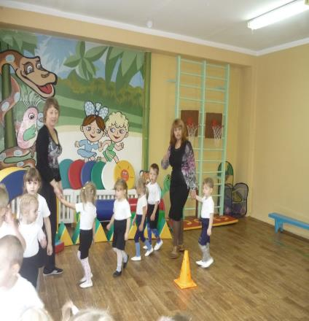
По утрам не ленись на зарядку становись!

Slide 16
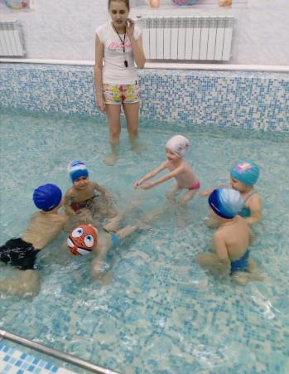
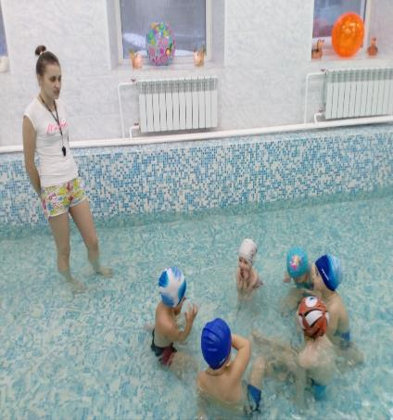
Оздоровительная работа с детьми

Slide 17
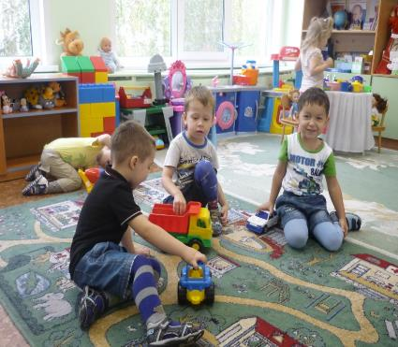
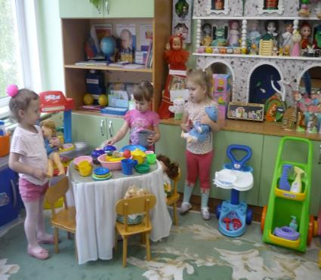
Предметно – развивающая среда группы
Игра «Шоферы»
Игра «Дом»

Slide 18
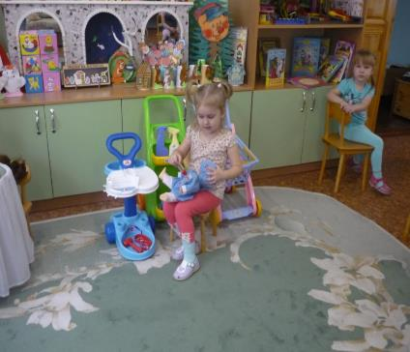
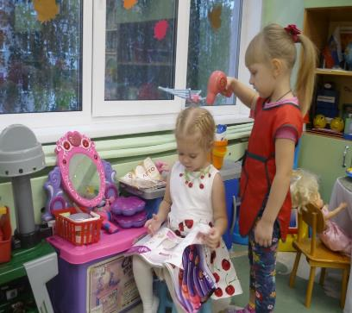
Предметно – развивающая среда группы
Игра «Доктор»
Игра «Парикмахерская»

Slide 19
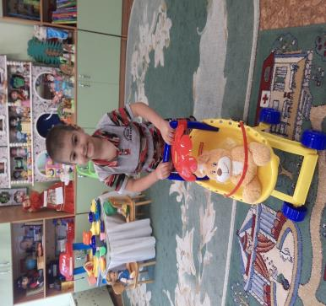
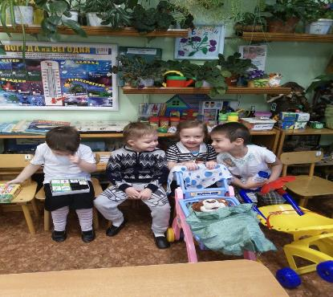
Предметно – развивающая среда группы
Игра « Я хочу быть
папой»
Игра «Семья»

Slide 20
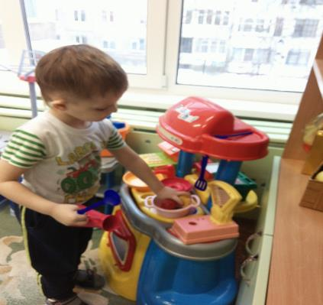
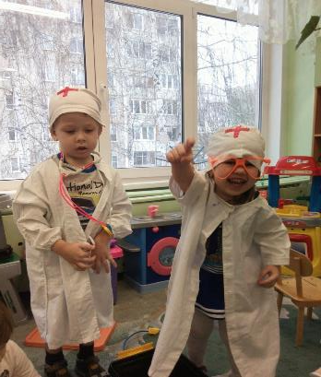
Предметно – развивающая среда группы
Игра «Аптека 36.6»
Игра «Магазин»

Slide 21
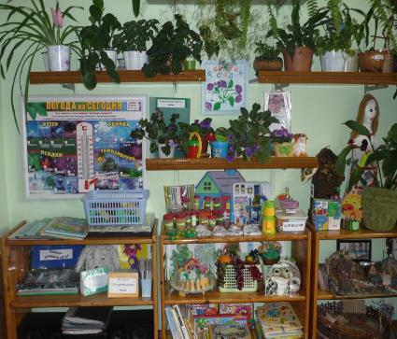
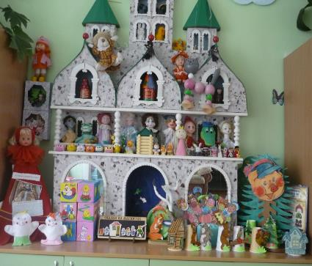
Предметно – развивающая среда группы
Уголок природы
Театральный уголок

Slide 22
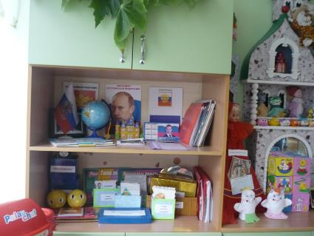
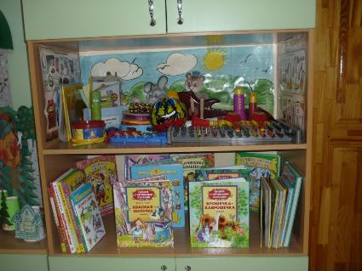
Предметно – развивающая среда группы
Уголок «Краеведенья»
«Музыкальный уголок»

Slide 23
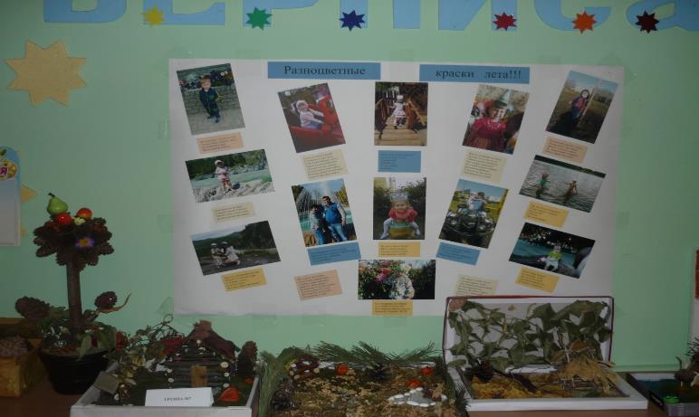
Работа с родителями

Slide 24
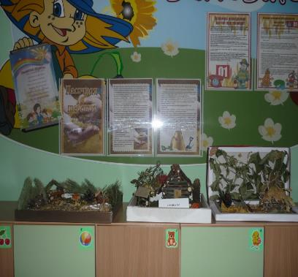
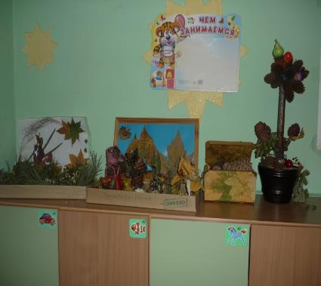
Работа с родителями
Информационный стенд
Тематическая выставка
«Разноцветные краски осени»

Slide 25
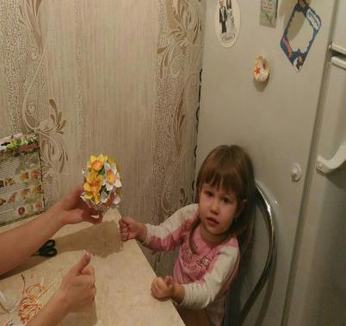
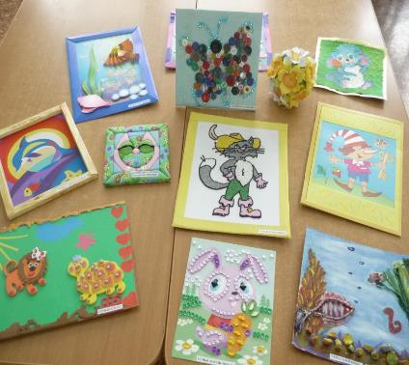
Работа с родителями
«Мы с мамой делали»
Тематическая выставка
«Талантливы вместе»

Slide 26
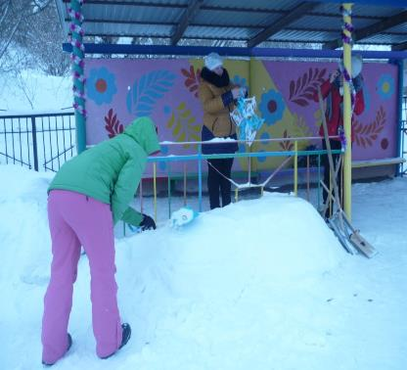
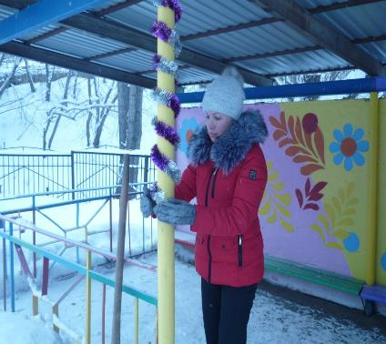
«Родители наши помощники !!!»
«Мы стараемся для
своих детей»
«Скоро, скоро Новый год !»

Slide 27
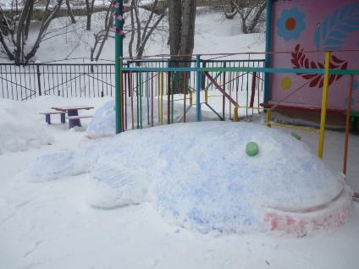
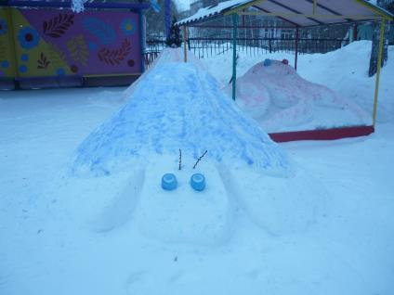
«Снежный городок на участке»
«Рад свами
познакомиться, Я КИТ!»
«Морские чудеса»

Slide 28
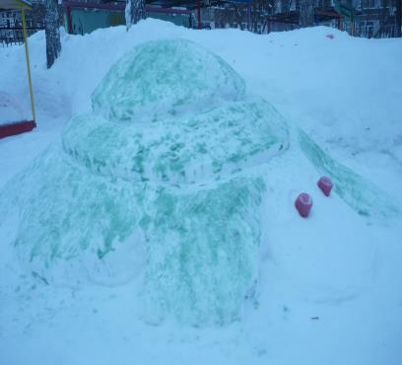
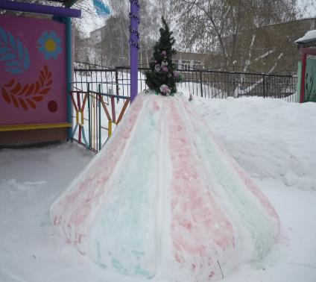
«Волшебные поделки родителей»
«Черепаха»
«В лесу родилась елочка…»

Slide 29
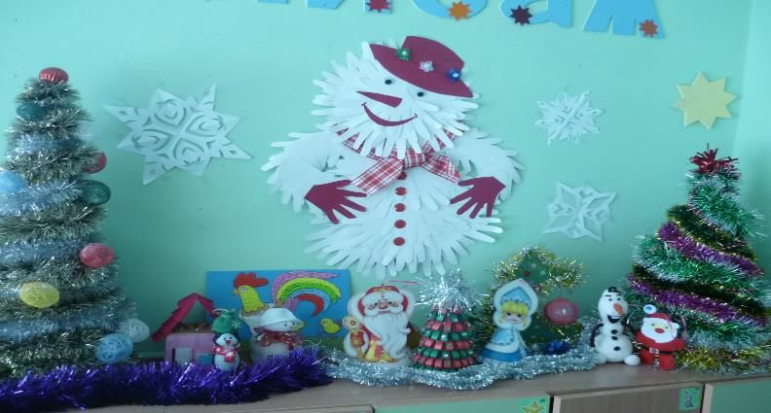
«Волшебная мастерская Деда Мороза»

Slide 30

Спасибо за внимание !!!

